Slide 1
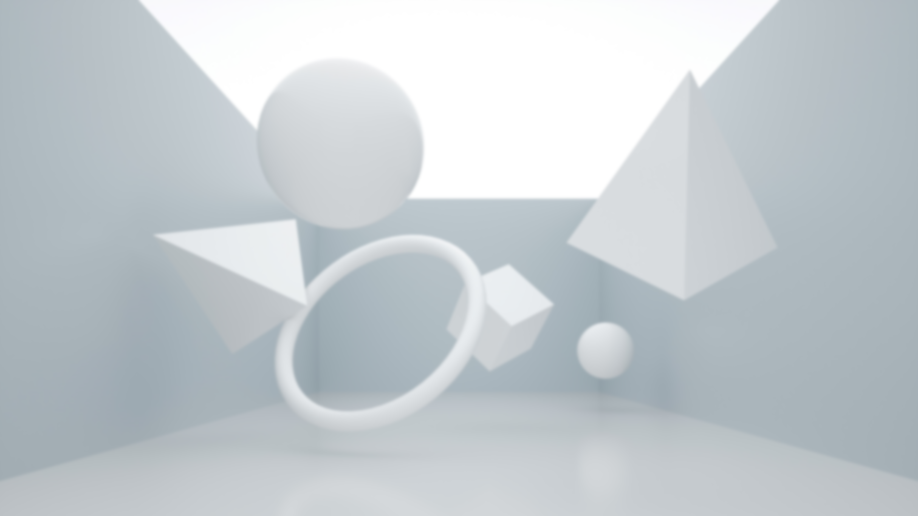
·Стереокрафт·
Модель тетраэдра

Slide 2

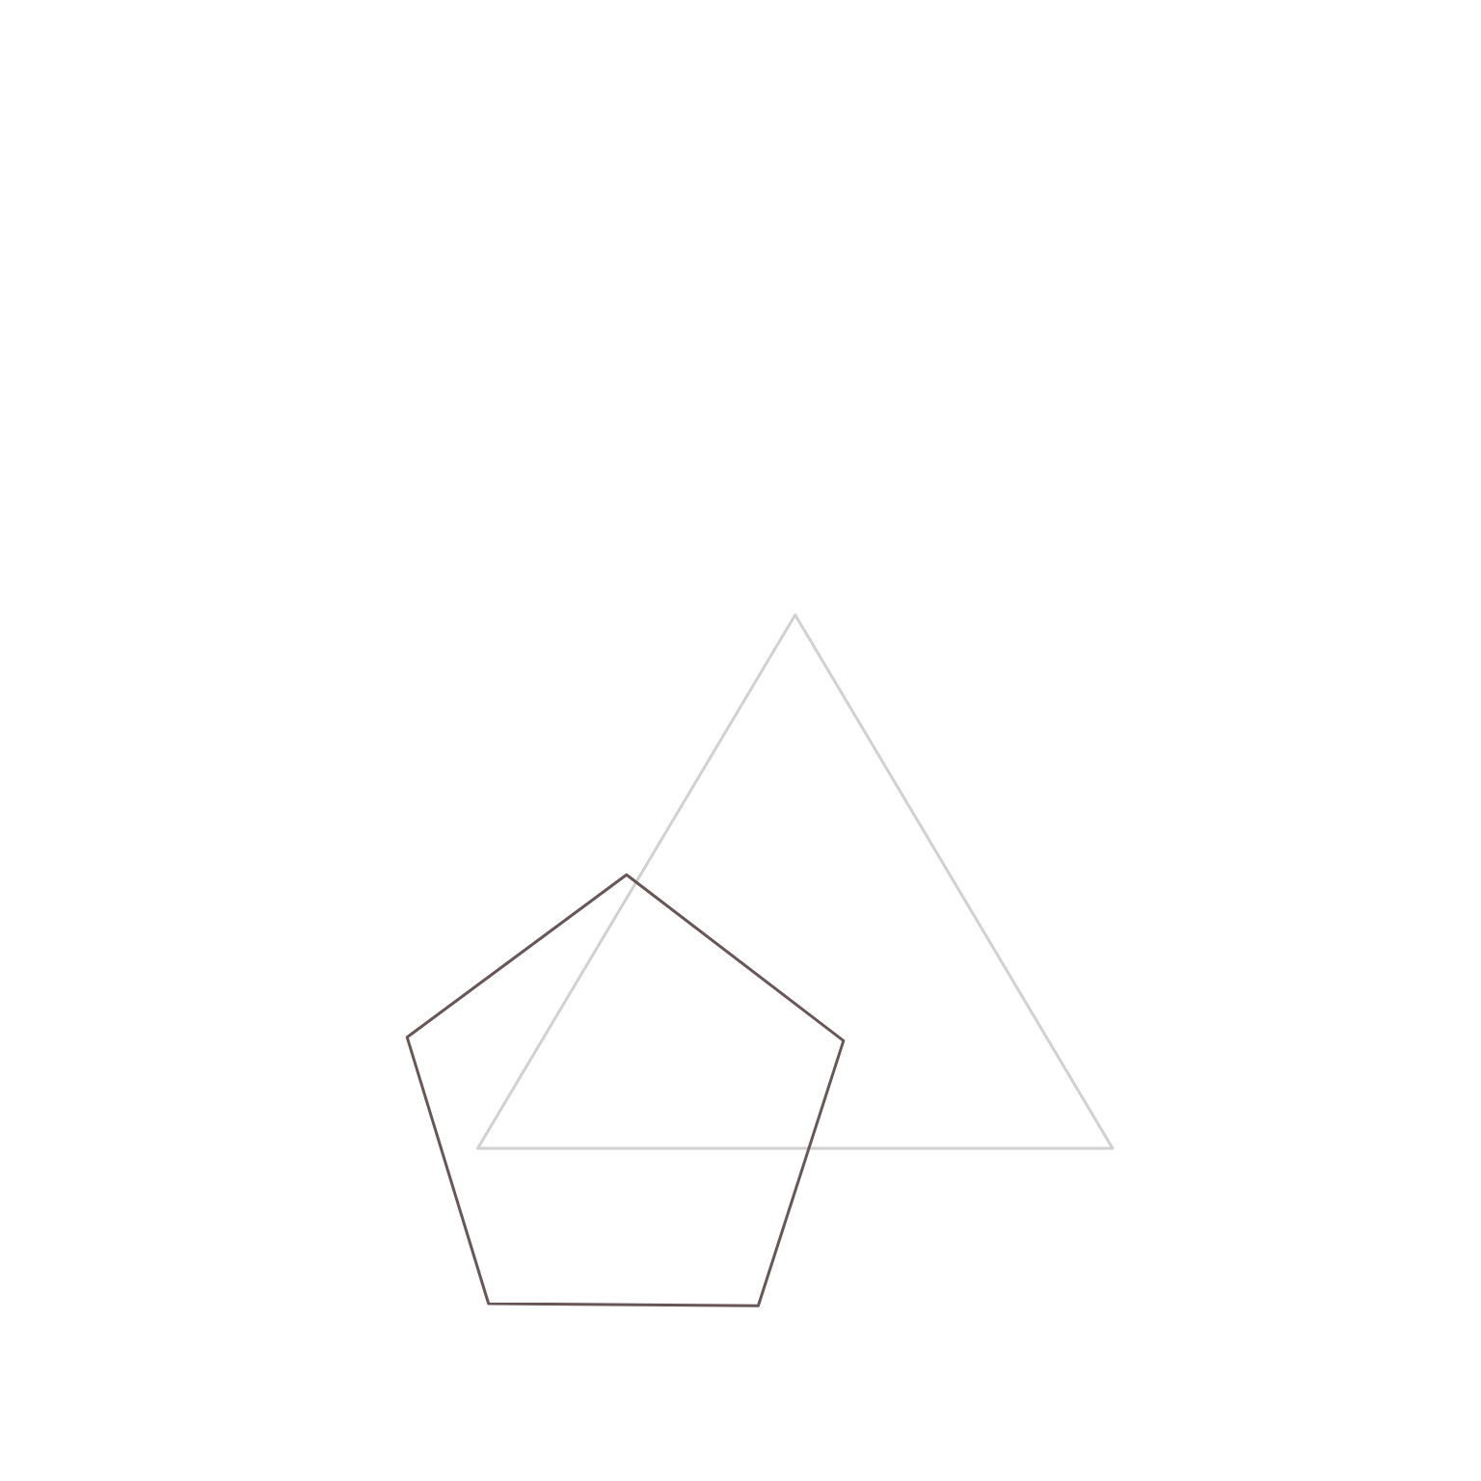
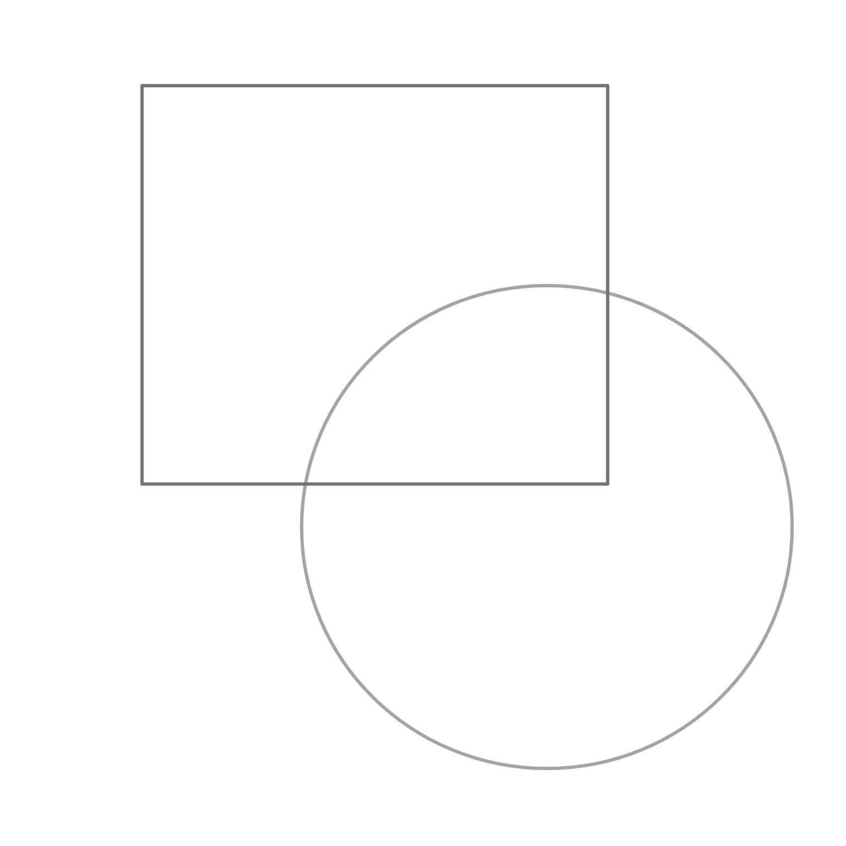
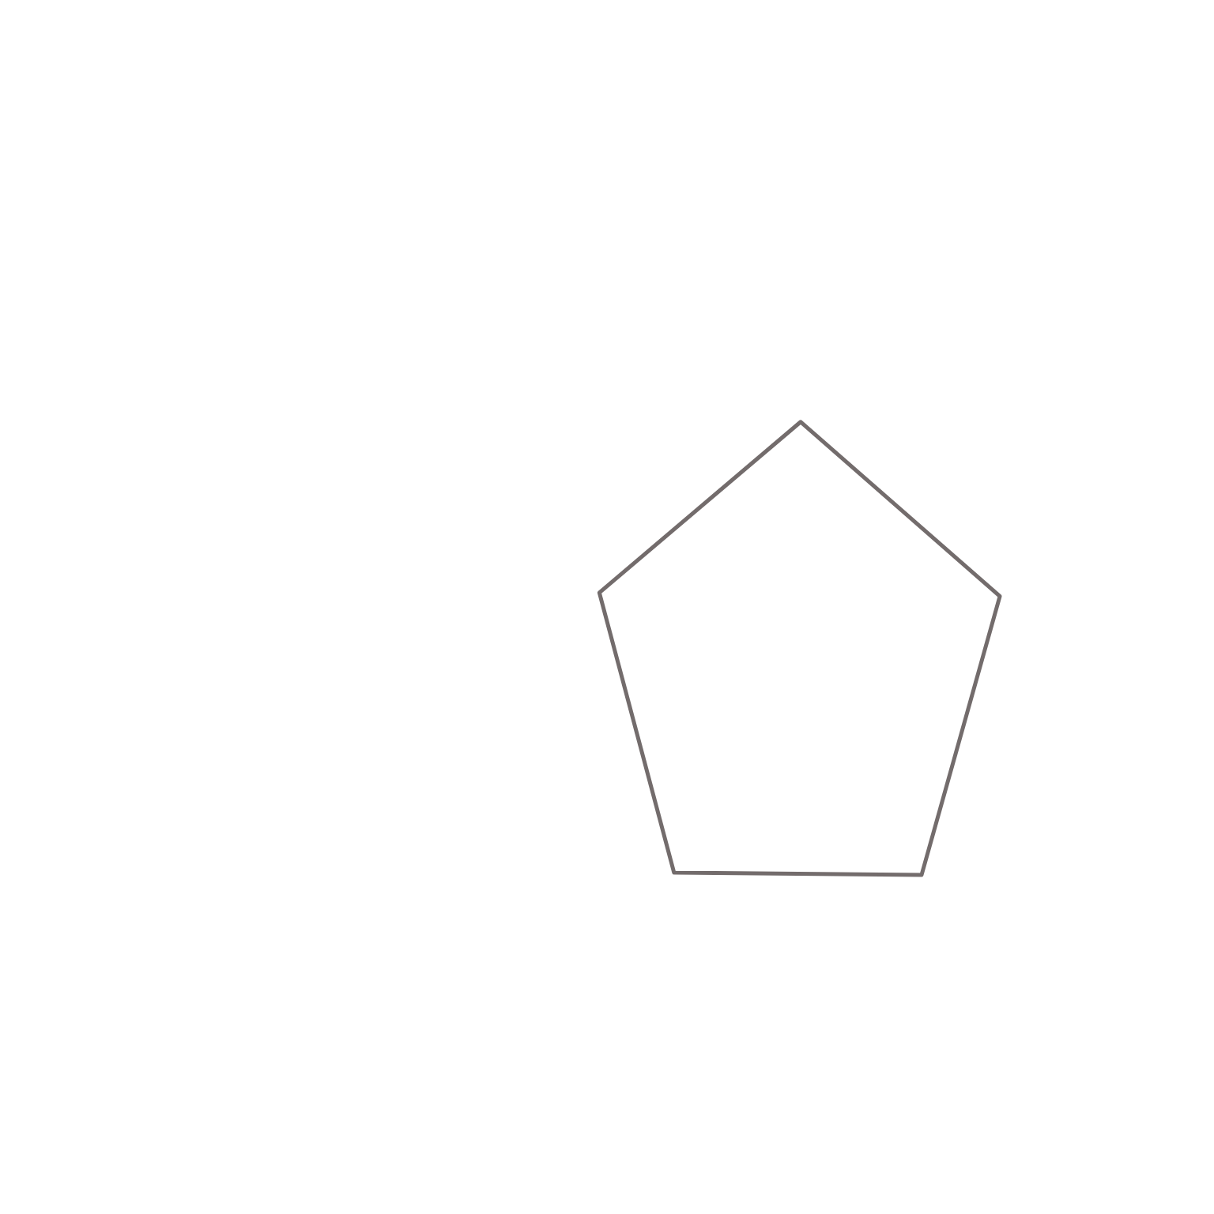
· Проблема·
Для многих учащихся сложно переключиться на объёмные фигуры, так как увидеть их в пространстве, а не на плоскости тяжело.
Из-за трудности переключения возникают проблемы не понимая стереометрии. Мы на личном опыте столкнулись с этой проблемой, так как из-за непонимания одной темы возникает проблема с пониманием других.

Slide 3
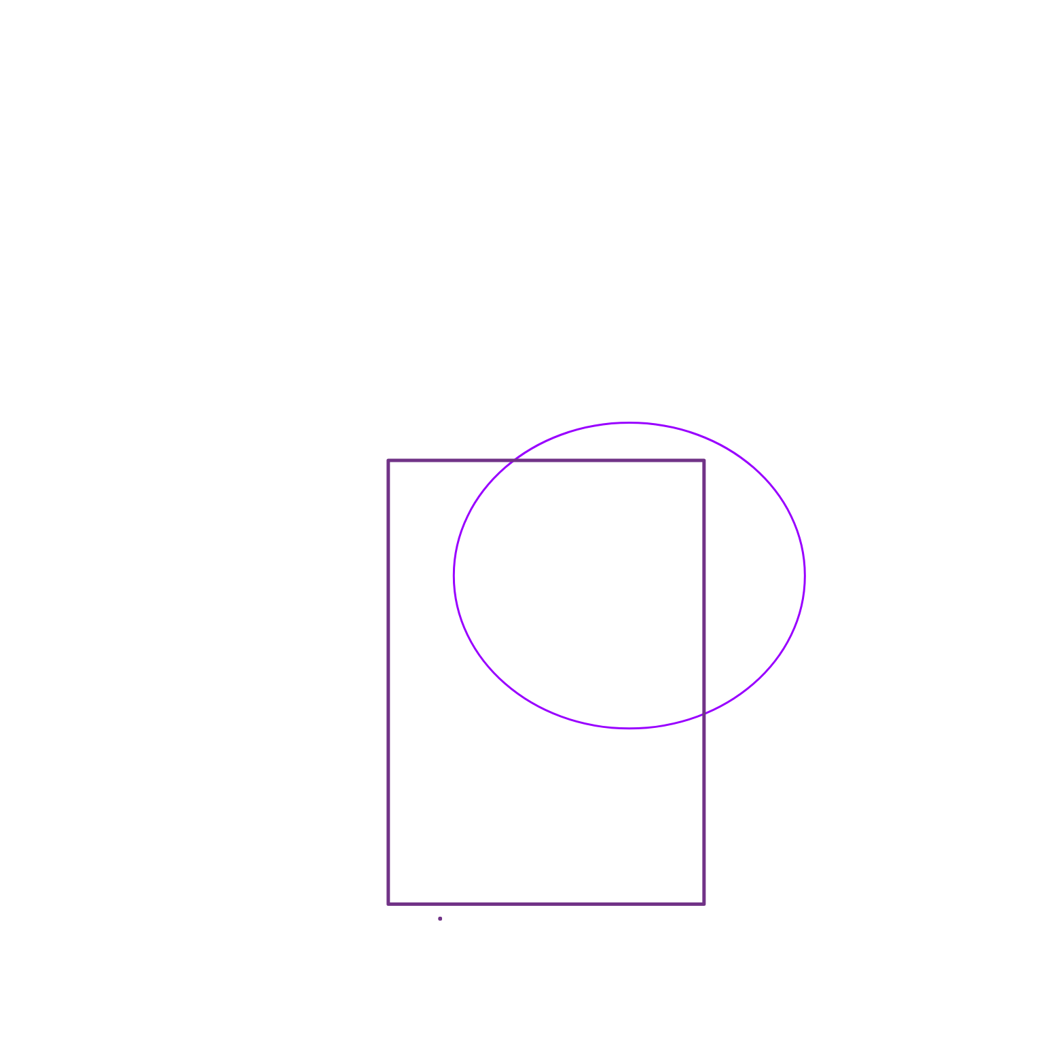
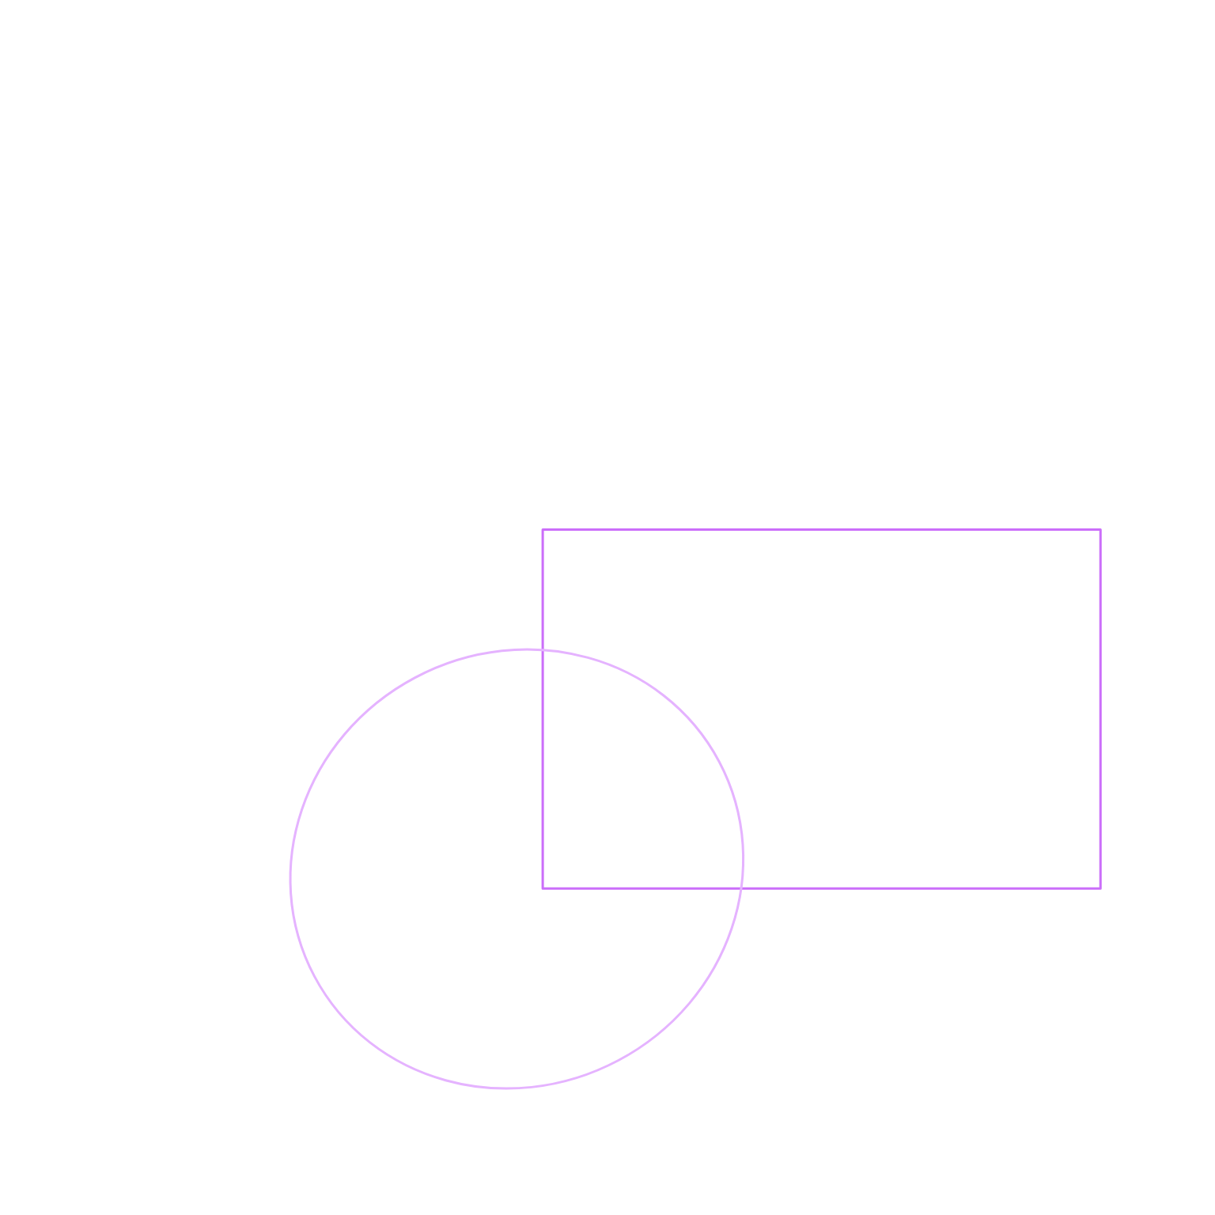
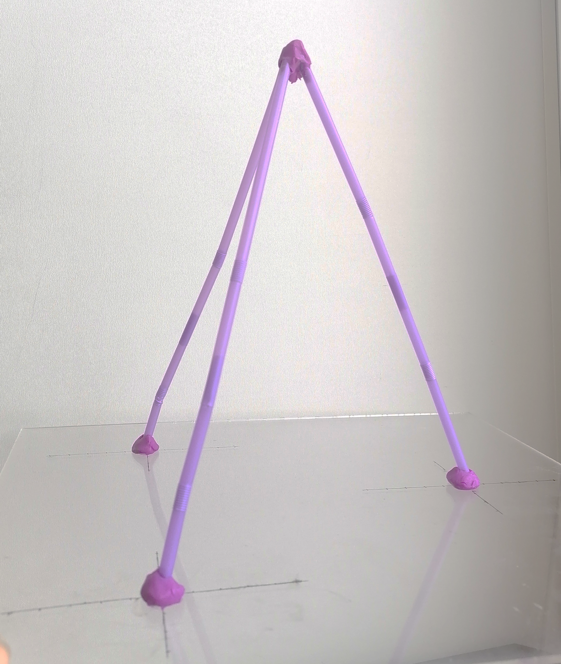
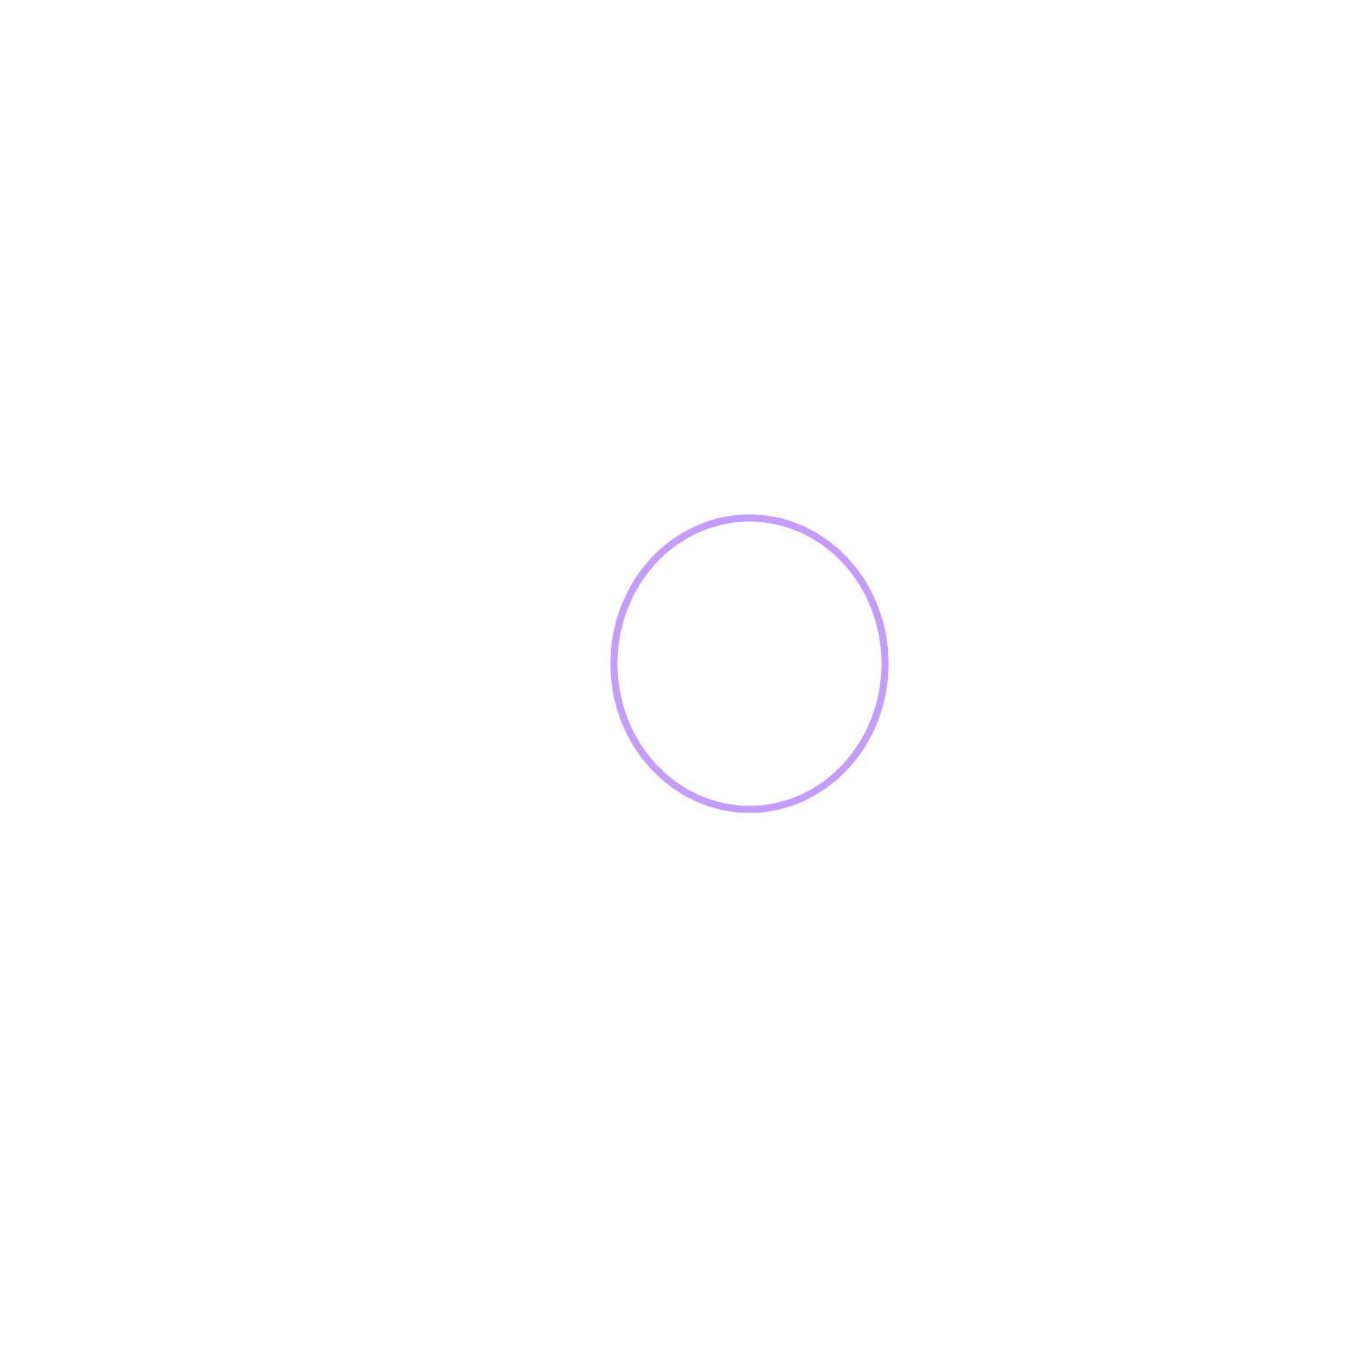
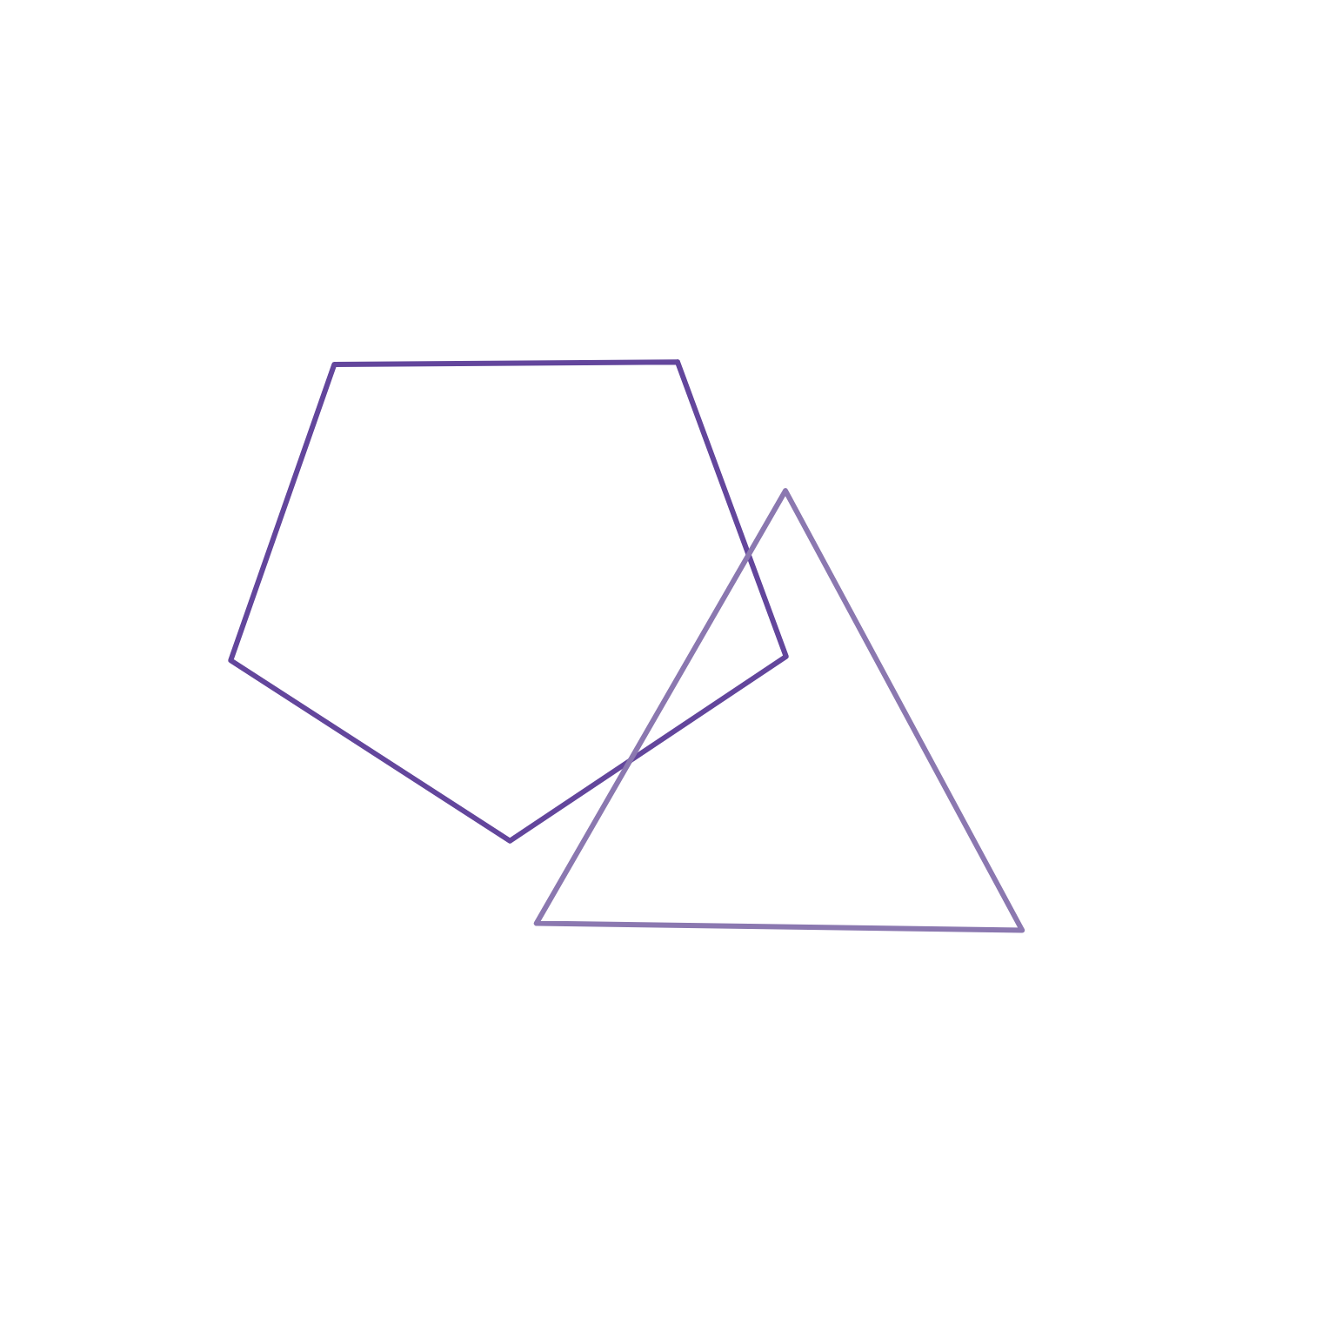
·Решение·
Металлическая модель тетраэдра, с регулируемый углами.
Модель представляет собой тетраэдр, в вершинам треугольника находятся шаровые неодимовые магниты, ребра тетраэдра представлены телескопическими трубками. Данная модель позволяет наглядно показывать изменение углов в тетраэдре при увеличение или уменьшении рёбер. Показывает зависимость изменения угловых значений данной фигуры, при изменении линейных значений рёбер.

Slide 4
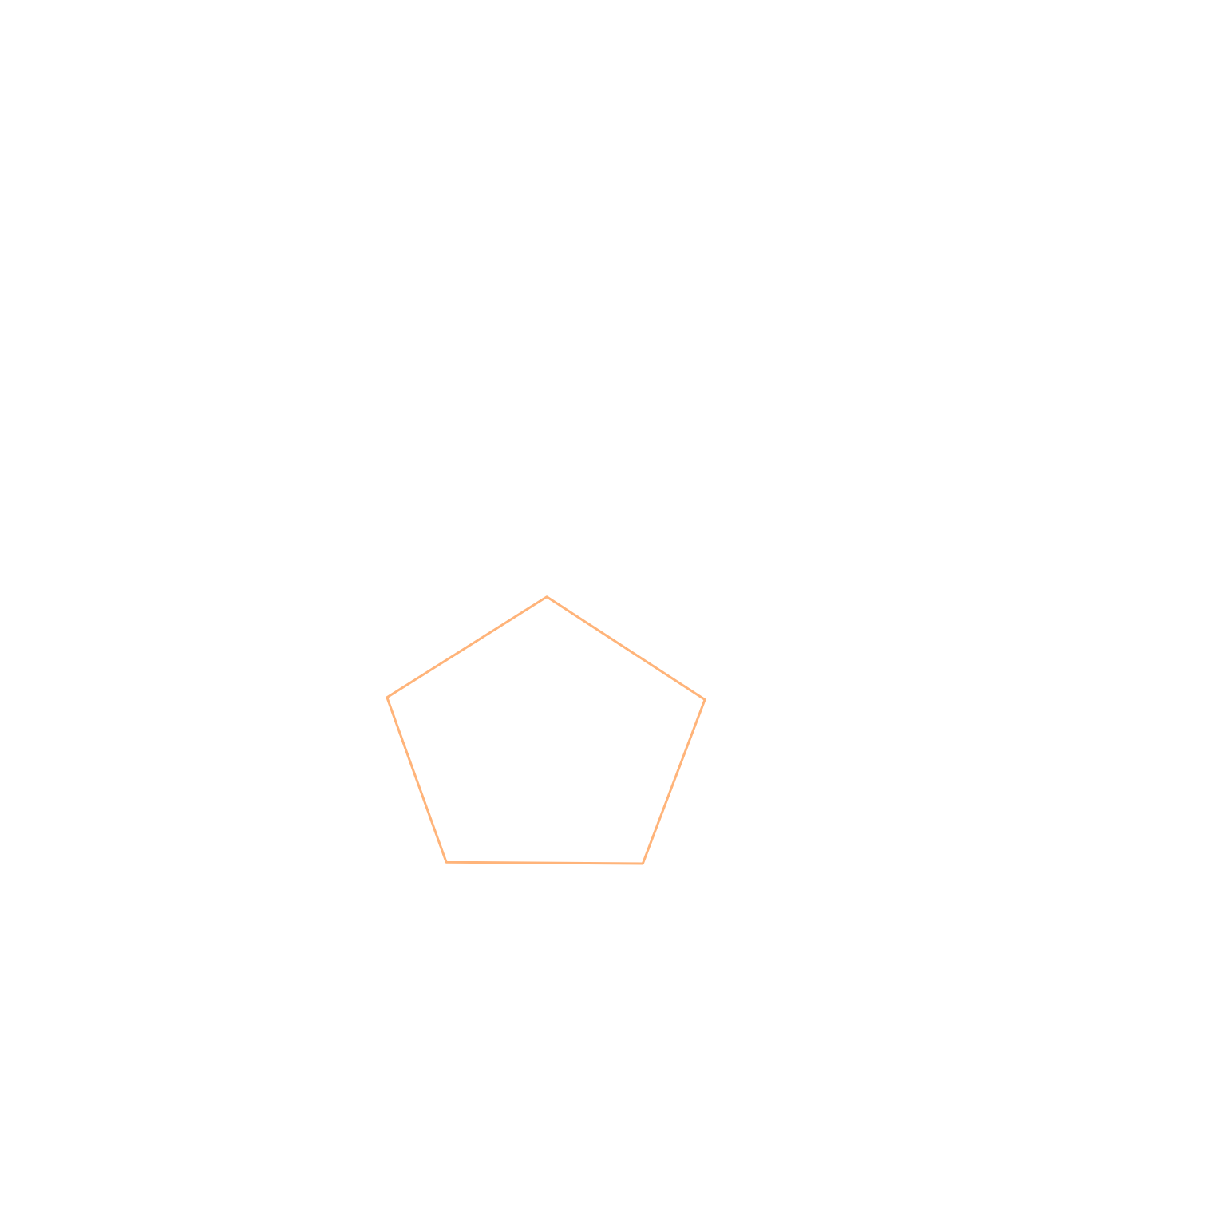
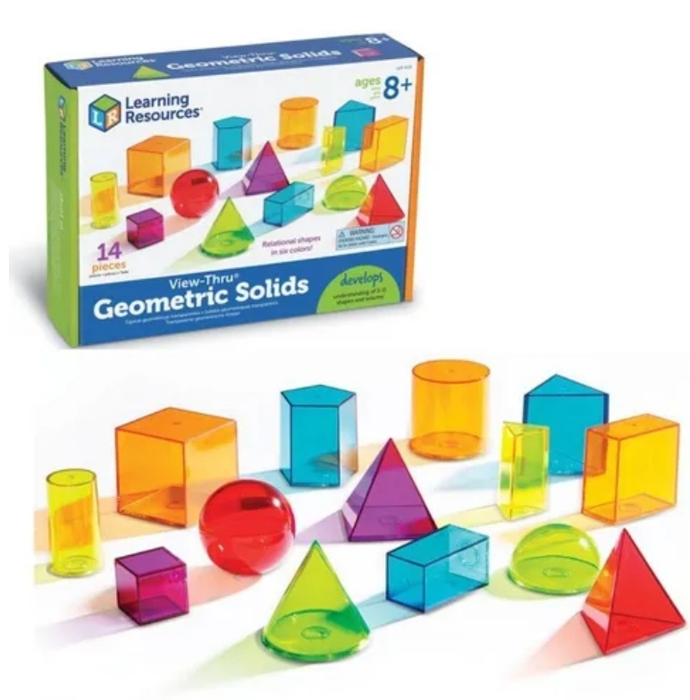
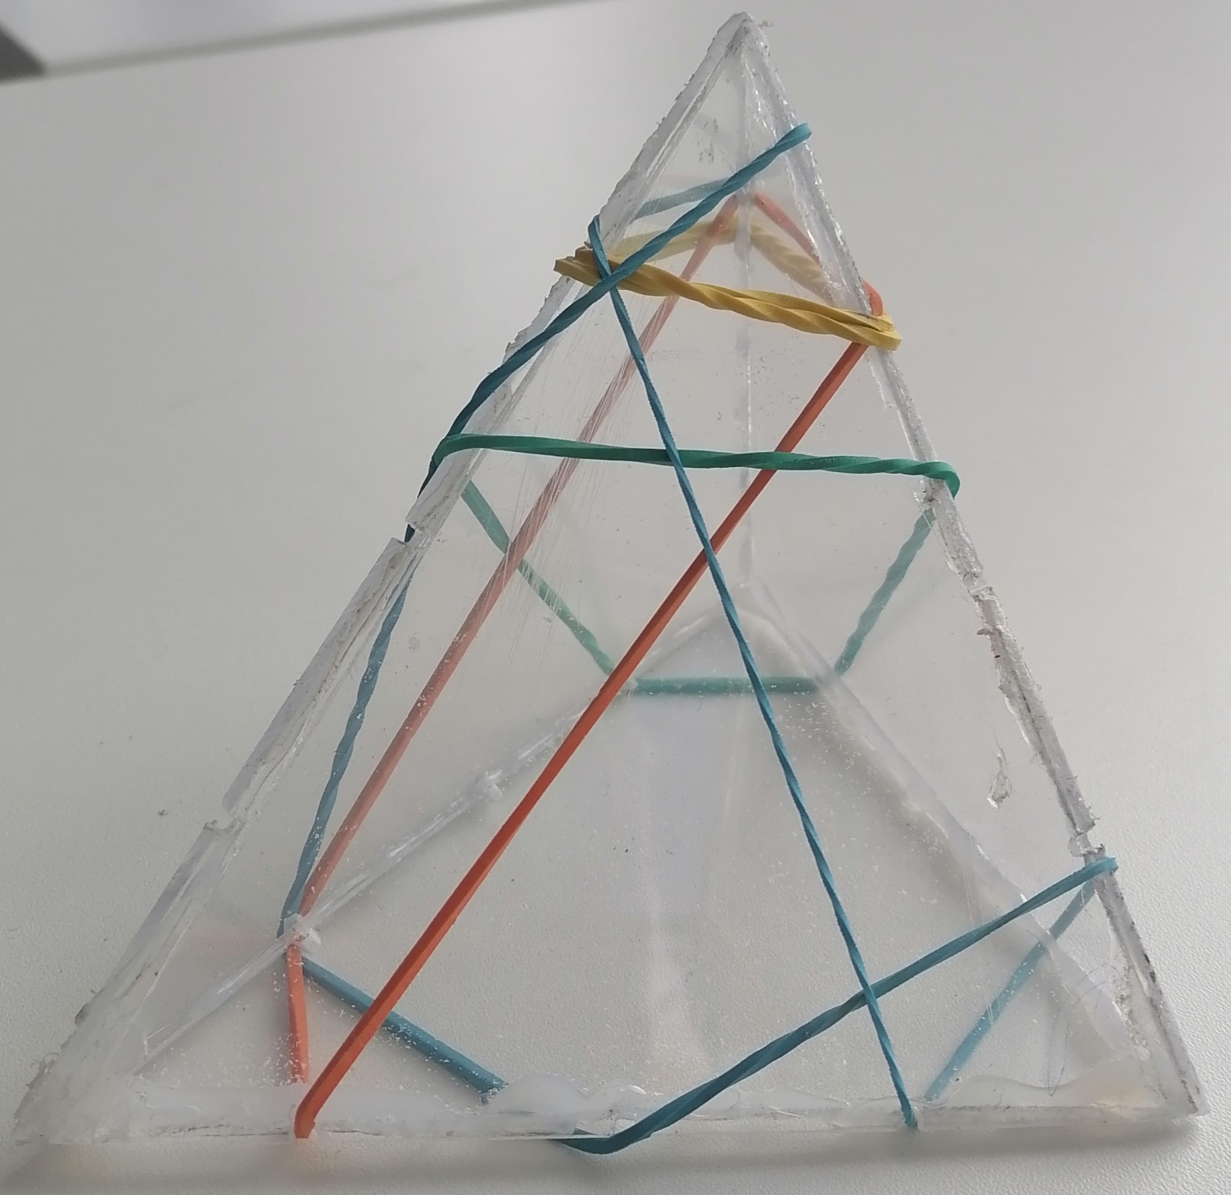
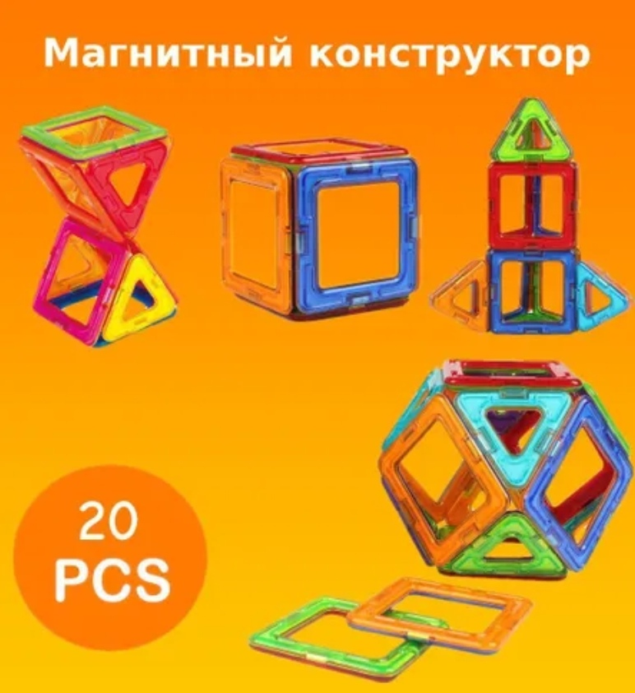
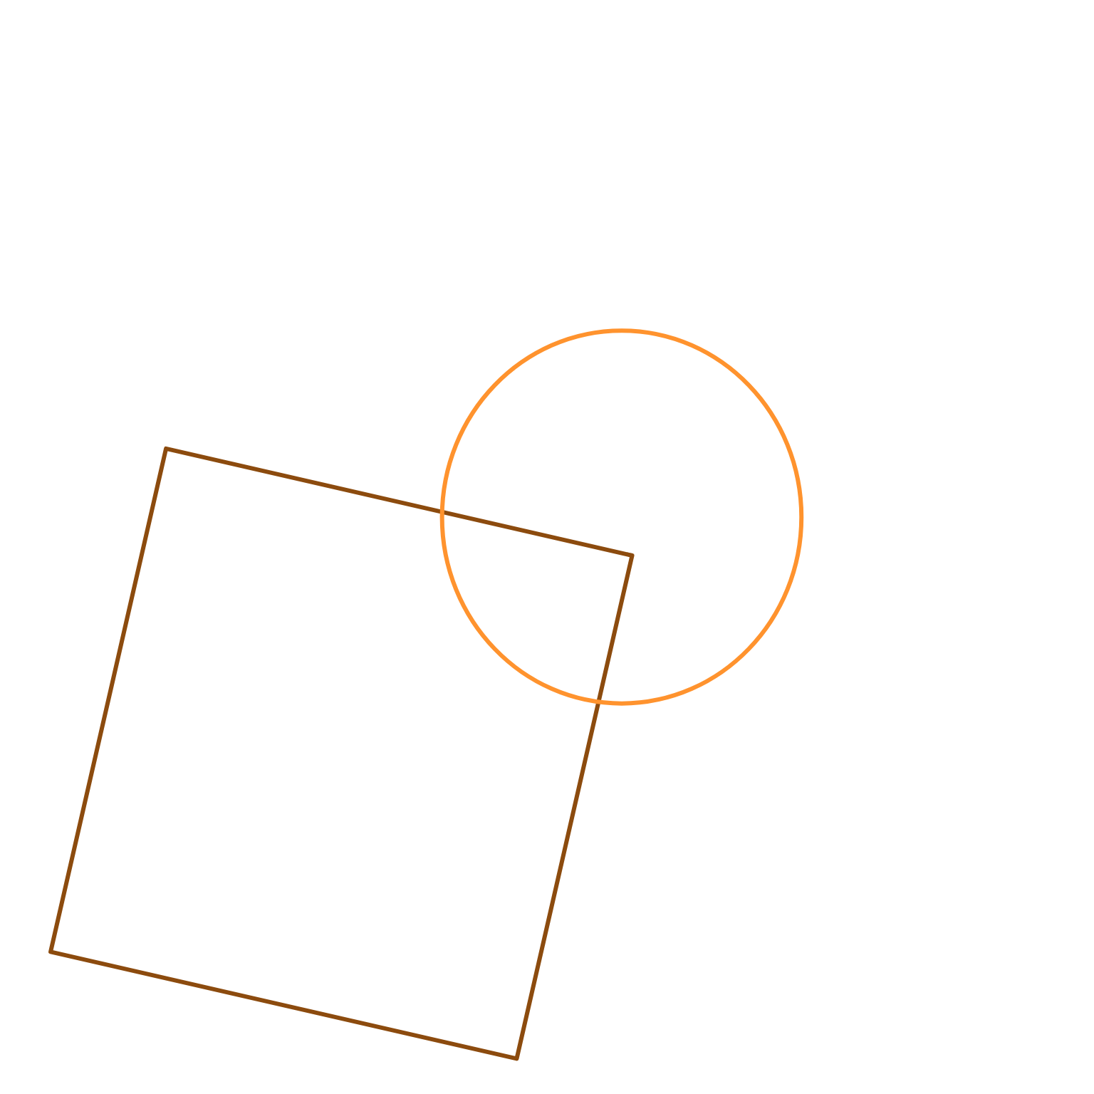
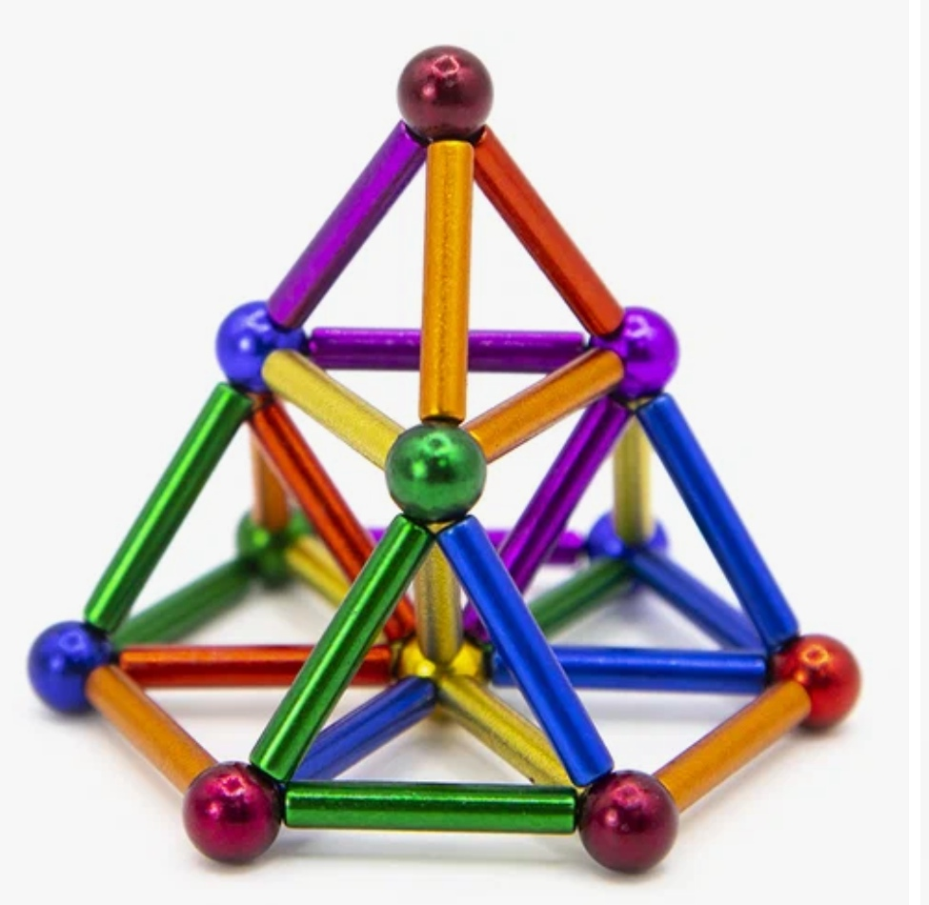
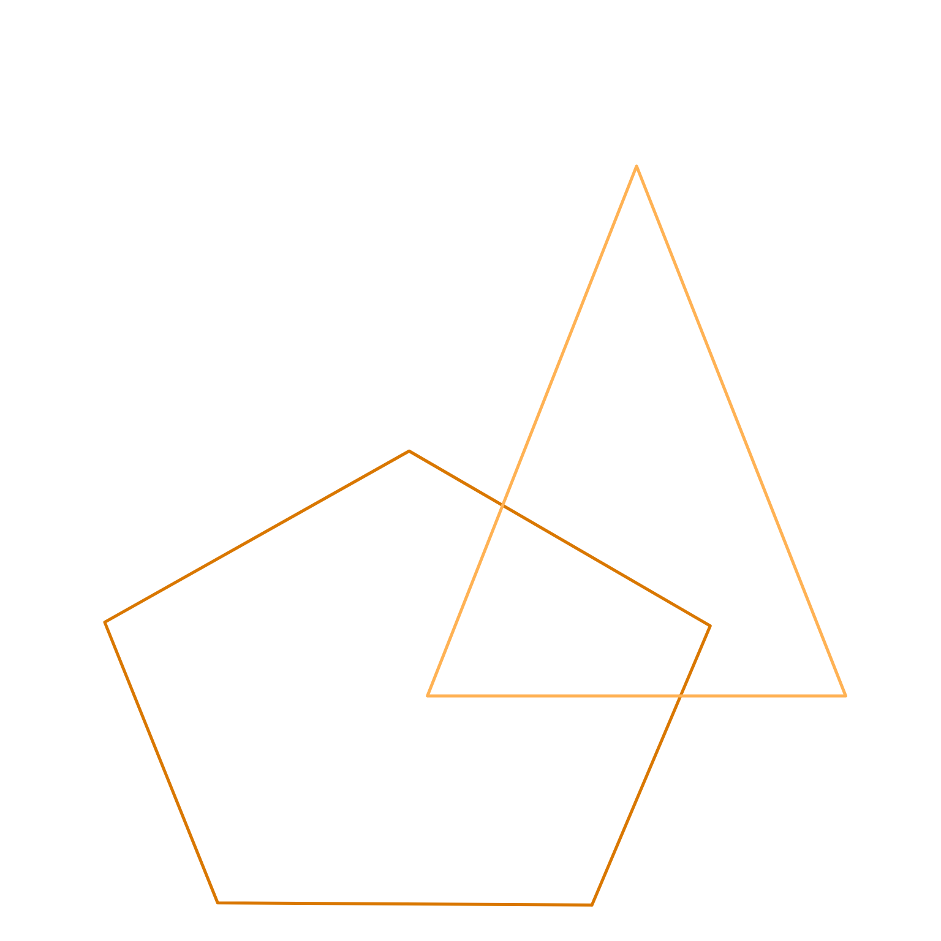
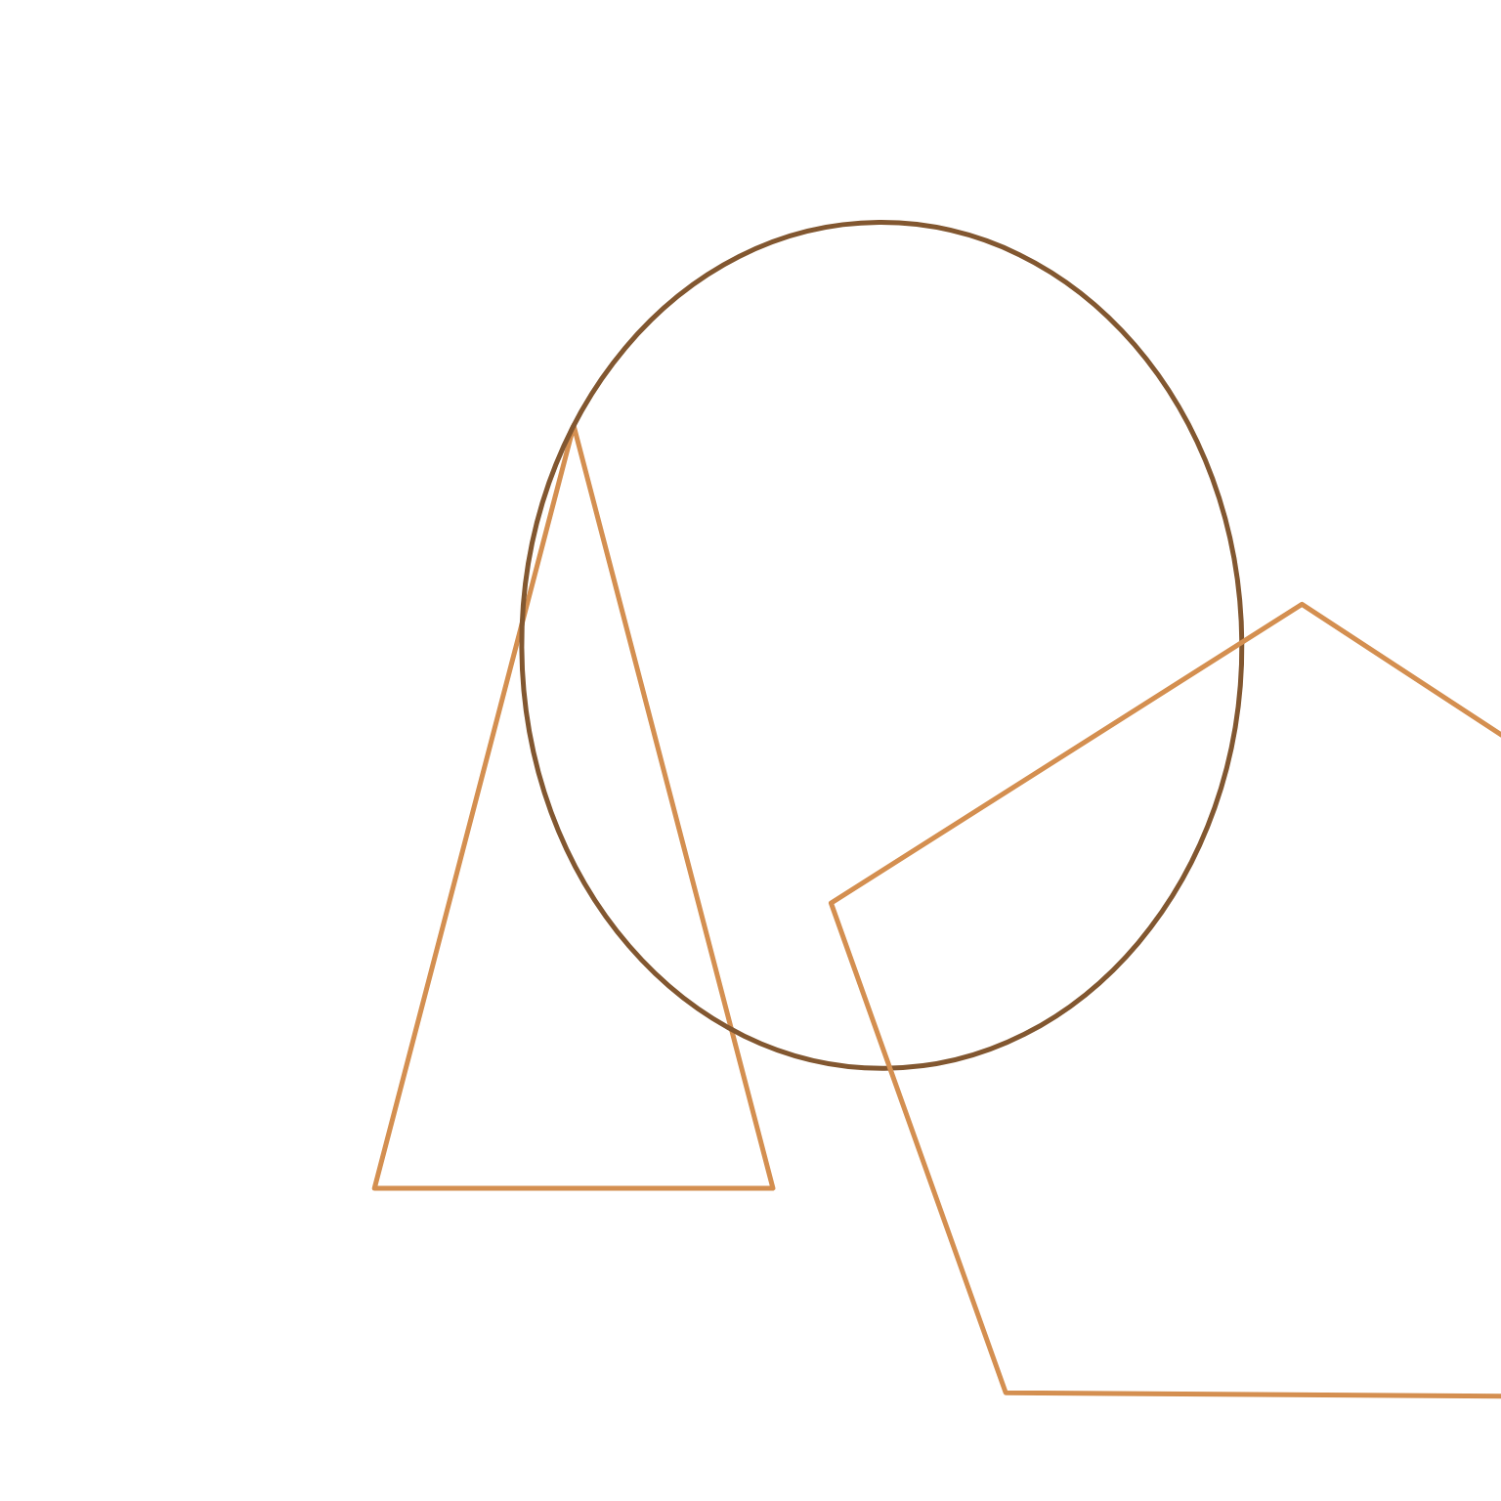
· Аналоги·
Аналогами являются всевозможные магнитные конструкторы
Еще разные пластмассовые модели

Slide 5


